Slide 1
ЕГЭ
2025

Slide 2
Основные сведения о ЕГЭ
Единый государственный экзамен (ЕГЭ) — это форма государственной итоговой аттестации (ГИА) по образовательным программам среднего общего образования.
При проведении ЕГЭ используются контрольные измерительные материалы (КИМ), представляющие собой комплексы заданий стандартизированной формы, а также специальные бланки для оформления ответов на задания.
ЕГЭ проводится письменно на русском языке (за исключением ЕГЭ по иностранным языкам).
Для проведения ЕГЭ составляется единое расписание.
На территории Российской Федерации ЕГЭ организуется и проводится Федеральной службой по надзору в сфере образования и науки (Рособрнадзор)совместно с органами исполнительной власти субъектов Российской Федерации.

Slide 3
Участники ЕГЭ
К ЕГЭ как форме ГИА допускаются обучающиеся, не имеющие академической задолженности и в полном объеме выполнившие учебный план или индивидуальный учебный план (далее — выпускники текущего года).
Подача заявлений.
Для сдачи ЕГЭ необходимо подать заявление:
выпускникам общеобразовательных учреждений текущего года, выпускникам и обучающимся учреждений СПО, имеющим аттестат о среднем общем образовании - в свое образовательное учреждение с указанием предметов до 1 февраля (включительно) текущего года.

Slide 4
После 1 февраля изменить (дополнить) перечень сдаваемых предметов обучающийся может только при наличии уважительной причины (подтвержденной документально) — по решению ГЭК

Slide 5
Предметы ЕГЭ
Предметы по выбору: литература физика химия биология география история обществознание иностранные языки (английский, французский, немецкий, испанский языки) информатика и ИКТ (КЕГЭ) | Обязательные предметы: русский язык математика (базовый уровень или профильный уровень)

Slide 6
Расписание ЕГЭ
Дата | Предмет
23 мая | География, литература, химия
28 мая | Русский язык
31 мая | Математика (профиль, база)
4 июня | Обществознание
7 июня | Информатика
8 июня | Информатика
10 июня | История, физика
13 июня | Биология, иностранные язык (письменная часть)
17 июня | Иностранный язык (устная часть)
20 июня | Резерв: русский язык
21 июня | Резерв: география, литература, физика
24июня | Резерв: математика (база, профиль)

Slide 7
Сроки ЕГЭ(проект)
Дата | Предмет
25 июня | Резерв: химия, обществознание, информатика
26 июня | Резерв: история, иностранный язык
27 июня | Резерв: биология, иностранные языки
1 июля | Резерв: все предметы

Slide 8
Проведение ЕГЭ
Выпускник обязан: | Выпускник имеет право:
Явиться в ППЭ не позднее 9.00 Иметь при себе черную гелевую ручку Иметь при себе паспорт | По уважительной причине покинуть аудиторию в сопровождении организатора вне аудитории, оставив паспорт, ЭМ и черновики на рабочем столе, организатор проверяет комплектность оставленных ЭМ Участник экзамена по состоянию здоровья или другим объективным причинам может покинуть аудиторию, не закончив экзамен. В таком случае организаторы приглашают медработника и членов ГЭК, которые составляют акт о досрочном завершении экзамена по объективным причинам. Участнику экзамена может быть предоставлена возможность пересдачи экзамена в резервный день. Предъявить претензии к качеству КИМ (полиграфический дефект/технический дефект). Досрочно завершить выполнение экзаменационной работы, не дожидаясь завершения окончания экзамена. Подать апелляцию о нарушении процедуры ЕГЭ, не выходя из ППЭ. Подать апелляцию о несогласии с выставленными баллами.

Slide 9
Во время экзамена запрещается:
Иметь при себе:
уведомление о регистрации на экзамены;
средства связи;
электронно-вычислительную технику;
фото-, аудио- и видеоаппаратуру;
справочные материалы, письменные заметки и иные средства хранения и передачи информации.
Выносить из аудиторий и ППЭ экзаменационные материалы на бумажном и (или) электронном носителях.
Выносить из аудиторий письменные принадлежности, письменные заметки и иные средства хранения и передачи информации.
Фотографировать экзаменационный материалы.
Разговаривать между собой.
Обмениваться любыми материалами и предметами с другими участниками ГИА-11.
Переписывать задания ГИА-11 в черновики со штампом образовательной организации.
Произвольно выходить из аудитории и перемещаться по ППЭ без сопровождения организатора вне аудитории.

Slide 10
За нарушение требований и отказ от их соблюдения организаторы совместно с членами ГЭК вправе удалить участника ГИА-11 с экзамена.
В этом случае организаторы совместно с членами ГЭК составляют акт об удалении участника ГИА-11 с экзамена.
На бланках удаленного участника экзамена проставляется отметка о факте удаления с экзамена.
Экзаменационная работа такого участника ГИА-11 не проверяется.

Slide 11
Продолжительность экзаменов:
Русский язык, химия, история, обществознание | 3 часа 30 минут (210 минут)
Математика (профильный уровень), литература,, физика, биология, информатика и ИКТ, | 3 часа 55 минут (235 минут)
Иностранный язык (письменная часть) | 3 часа 10 мин (190 минут)
Математика (базовый уровень), география | 3 часа (180 минут)
Иностранный язык (устная часть) | 17 минут
Для участников ЕГЭ с ограниченными возможностями здоровья, для выпускников, относящихся к категории инвалидов и детей-инвалидов, а также тех, кто по состоянию здоровья обучался на дому или в специальных образовательных учреждениях, продолжительность экзамена увеличивается на 1,5 часа.

Slide 12
Устройства, которыми разрешено пользоваться во время ЕГЭ:
математика — линейка, не содержащая справочной информации, для построения чертежей и рисунков
физика — линейка, для построения графиков и схем непрограммируемый калькулятор;
химия — непрограммируемый калькулятор;
география —непрограммируемый калькулятор;
биология –непрограммируемый калькулятор;
литература – орфографический словарь (выдается в аудитории ППЭ)

Slide 13
Результаты ЕГЭ
Результаты ГИА-11 признаются удовлетворительными в случае, если участник ГИА-11 по обязательным учебным предметам набрал количество баллов не ниже минимального, определяемого Рособрнадзором, или получил отметку не ниже удовлетворительной.
Пересдача неудовлетворительного результата экзамена в текущем учебном году предусмотрена только по обязательным учебным предметам; по учебным предметам по выбору – только через год.
Сервис проверки результатов ЕГЭ
https://checkege.rustest.ru/

Slide 14
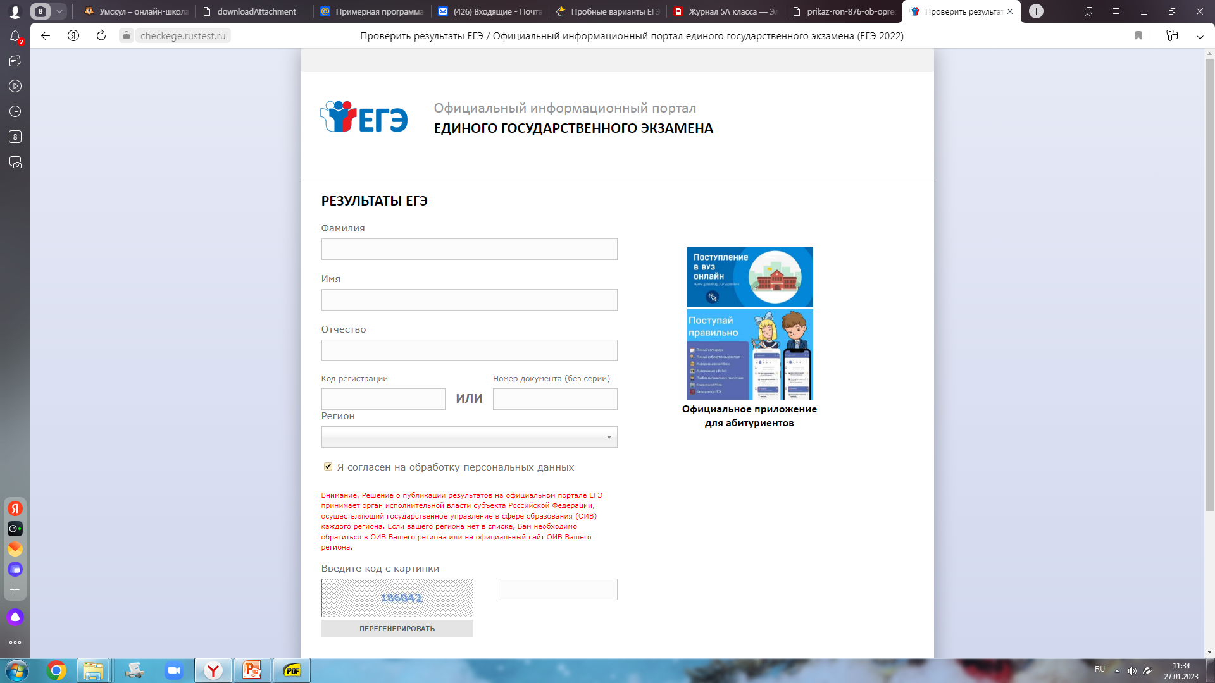

Slide 15
По каждому предмету ЕГЭ установлено минимальное количество баллов, преодоление которого подтверждает освоение основных общеобразовательных программ.
Предмет | Минимальное количество баллов
Русский язык | 24 /40
Математика | 3(27)/39
Физика | 36/39
Химия | 36/39
Информатика и ИКТ | 40/44
Биология | 36/39
История | 32/35
География | 37/40
Обществознание | 42/45
Литература | 32/40
Иностранные языки (английский, немецкий, французский, испанский) | 22/30

Slide 16
Сроки проверки экзаменационных работ
Сроки обработки бланков ЕГЭ и ГВЭ, а также проверка предметными комиссиями ответов на задания экзаменационной работы с развернутым ответом, ответов на задания текстов, тем, заданий, билетов ГВЭ
ЕГЭ по математике базового уровня | Не позднее трех календарных дней после проведения экзамена
ЕГЭ по математике профильного уровня, ГВЭ по математике | Не позднее четырех календарных дней после проведения экзамена
ЕГЭ и ГВЭ по русскому языку | Не позднее шести календарных дней после проведения экзамена
ЕГЭ и ГВЭ по учебным предметам по выбору | Не позднее четырех календарных дней после проведения соответствующего экзамена
ЕГЭ и ГВЭ по всем предметам | Не позднее трех календарных дней после проведения соответствующего экзамена
Основной период ГИА-11
Досрочный и дополнительный периоды ГИА-11, а также резервные сроки каждого из периодов проведения экзаменов

Slide 17
Утверждение результатов экзаменов
ЕГЭ и ГВЭ по всем предметам | В течение одного рабочего дня, следующего за днем получения результатов централизованной проверки экзаменационных работ ЕГЭ, результатов проверки экзаменационных работ ГВЭ
По итогам перепроверки экзаменационных работ | В течение двух рабочих дней, следующих за днем получения результатов перепроверки экзаменационных работ
Ознакомление участников экзамена с утвержденными результатами экзаменов
ЕГЭ и ГВЭ по всем предметам | В течение одного рабочего дня
Официальный день объявления результатов экзаменов
ЕГЭ и ГВЭ по всем предметам | День ознакомления участников экзамена с утвержденными результатами по учебному предмету

Slide 18
После проверки работ на региональном (часть С) и федеральном уровне (централизованная проверка частей А и В) ГЭК на своем заседании рассматривает результаты ЕГЭ по каждому общеобразовательному предмету и принимает решение об их утверждении или отмене. Утверждение результатов ЕГЭ осуществляется в течение 1-го рабочего дня с момента получения результатов централизованной проверки экзаменационных работ участников ЕГЭ.
Затем результаты ЕГЭ передаются в образовательные учреждения, а также органы местного самоуправления и учредителям для ознакомления участников ЕГЭ с полученными ими результатами ЕГЭ. Ознакомление участников ЕГЭ с полученными ими результатами ЕГЭ по общеобразовательному предмету осуществляется
не позднее 3-х рабочих дней со дня их утверждения ГЭК.
По решению ГЭК ознакомление участников ЕГЭ со своими результатами может осуществляться с использованием информационно-коммуникационных технологий в соответствии с требованиями законодательства Российской Федерации в области защиты персональных данных.

Slide 19
Результаты ЕГЭ действительны (4 года, следующих за годом сдачи ЕГЭ):

Slide 20
Неудовлетворительный результат
Выпускникам текущего года, получившим неудовлетворительные результаты по одному из обязательных предметов предоставляется возможность пересдать ЕГЭ в дополнительные сроки. Получившим повторно неудовлетворительный результат выдается справка об обучении в образовательном учреждении.
Выпускникам текущего года, получившим неудовлетворительные результаты по русскому языку и математике, выдается справка об обучении в образовательном учреждении и предоставляется возможность сдавать ЕГЭ на следующий год.

Slide 21
Апелляция
Участник ЕГЭ имеет право подать апелляции:
о нарушении установленного порядка проведения ЕГЭ - в день экзамена после сдачи бланков ЕГЭ до выхода из ППП (пункта приема экзамена);
о несогласии с выставленными баллами - в течение двух рабочих дней после официального объявления результатов экзамена.
При подаче апелляции о нарушении установленного порядка проведения ЕГЭ.
1. Получить от организатора в аудитории форму (два экземпляра), по которой составляется апелляция.
2. Составить апелляцию в двух экземплярах.
3. Передать оба экземпляра члену ГЭК, который обязан принять и удостоверить их своей подписью, один экземпляр отдать участнику ЕГЭ, другой передать в конфликтную комиссию.
4. Получить результат рассмотрения апелляции в КК, или в своем образовательном учреждении (для выпускников), или в ППЭ (для поступающих).
Конфликтная комиссия рассматривает апелляцию о нарушении установленного порядка поведения ЕГЭ не более 2 рабочих дней и принимает одно из решений:
отклонение апелляции и сохранение результатов ЕГЭ;
удовлетворение апелляции и отмена результата, участнику предоставляется возможность сдать ЕГЭ в иной день, предусмотренный расписанием

Slide 22
При подаче апелляции о несогласии с выставленными баллами .
1. Получить в УО г.Енисейска форму (в двух экземплярах), по которой составляется апелляция.
2. Заполнить форму апелляции в 2 экземплярах.
3. Передать заполненные формы вышеуказанным лицам (которые обязаны принять и удостоверить их своей подписью, один экземпляр отдать участнику ЕГЭ, другой передать в конфликтную комиссию).
4. Получить информацию о времени и месте рассмотрения апелляции.
5. По возможности, прийти на процедуру рассмотрения апелляций в конфликтную комиссию, имея при себе паспорт.
Примечание. При рассмотрении апелляции вместо участника ЕГЭ или вместе с ним могут присутствовать его родители (законные представители), которые также должны иметь при себе паспорта (законный представитель должен иметь при себе также другие документы, подтверждающие его полномочия).
6. Подтвердить в протоколе апелляции, что ему предъявлены копии заполненных им бланка регистрации и бланков ответов №1 и №2 и правильность распознания его ответов в бланках
Примечание. Черновики в качестве материалов апелляции не рассматриваются.
В случае, если участник ЕГЭ или его родитель (законный представитель) не явился на рассмотрение апелляции, правильность распознавания бланков ответов подтверждается членами конфликтной комиссии.

Slide 23
7. Участвовать в рассмотрении апелляции.
8. Подписать протокол рассмотрения апелляции.
9. Получить результат рассмотрения апелляции в КК, в своем образовательном учреждении, или в ППЭ (для выпускников прошлых лет).
Конфликтная комиссия рассматривает апелляцию о несогласии с выставленными баллами ЕГЭ не более 4 рабочих дней с момента ее подачи участником и принимает одно из решений:
отклонение апелляции и сохранение выставленных баллов;
удовлетворение апелляции и выставление других баллов.
По результатам рассмотрения апелляции количество выставленных баллов может быть изменено как в сторону увеличения, так и в сторону уменьшения.

Slide 24
Познакомиться с нормативными документами более подробно можно на сайте школы в разделе «Государственная итоговая аттестация» вкладка «ЕГЭ»
https://schoolno2.gosuslugi.ru
На сайте:
- Федеральной службы по надзору в сфере образования
https://obrnadzor.gov.ru/gia/gia-11/
Федерального института педагогических измерений
https://fipi.ru/?ysclid=m4gpf2h7kc64740467
Официального информационного портала ЕГЭ
http://www.ege.edu.ru/

